Slide 1

សាកលវិទ្យាល័យភូមិន្ទភ្នំពេញ Royal University of Phnom Penh
Project : Tourism Website
Lecturer : Chim Bunthoeurn
Project Member :
1. Thoeun Rithe 2. Him Bunheang
3. Hing Sophat 4. Chhong Chhanon
5. Thorn Nimol 6. Men Puthpanha
7. Phan Sopheaktra 8. Nuo Virak

Slide 2
គោលបំណង
Project Website នេះបង្កើតឡើងជា Sample Website មួយដែលបង្ហាញពីតំបន់ទេសចរណ៍ក្នុងស្រុកមួយចំនួនដែលក្នុងនោះមានអត្ថបទនឹងរូបភាពបញ្ជាក់ដែលទាក់ទងជាមួយតំបន់ទេសចរណ៍នោះ​ អាចឲ្យអ្នកប្រើប្រាស់ស្វែងយល់ពីតំបន់ដែលគាត់ចង់ដឹងឬមានគំរោងទៅលេង។

Slide 3
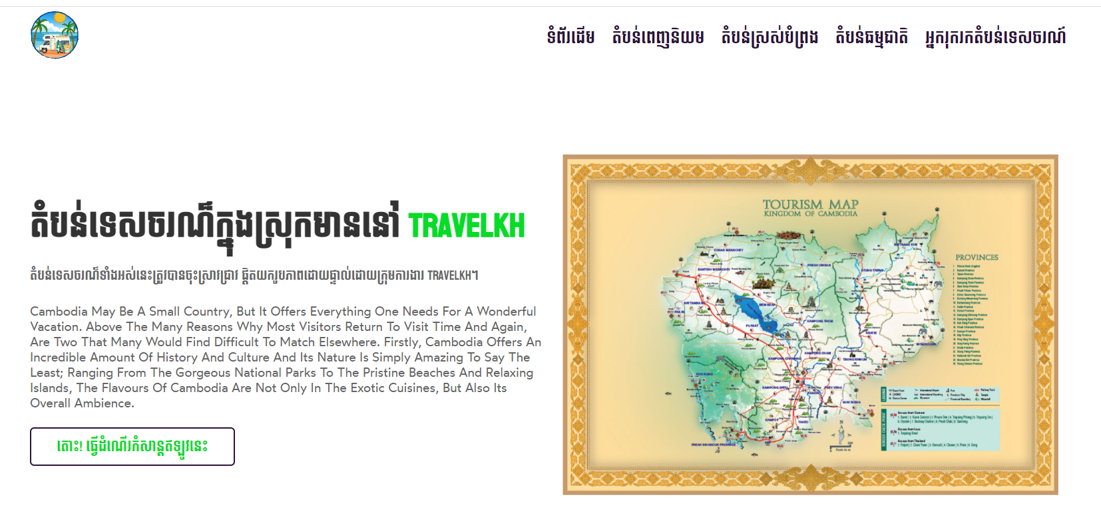
ចំណុចដែលមានក្នុង Website
Home Page

Slide 4
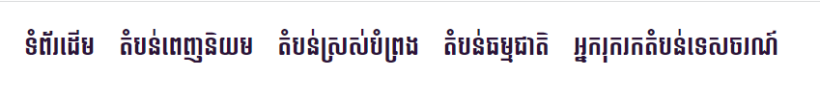
ចំណុចដែលមានក្នុង Website…
Button​ សម្រាប់អ្នកប្រើប្រាស់អាចជ្រើសរើស
ទំព័រដើម ៖​ សម្រាប់អ្នកប្រើប្រាស់ចុចដើម្បិត្រលប់ទៅកាន់ទំព័រដើម(Home Page)
តំបន់ពេញនិយម​ , តបន់ស្រស់បំព្រង , តំបន់ធម្មជាតិ ៖ ជា Category នៃតំបន់ដែលងាយស្រួលក្នុងការស្វែងរកតំបន់ដែលអ្នកប្រើប្រាស់ចង់រក។
អ្នករុករកតំបន់ទេសចរណ៍ ៖ ជាកន្លែងដែលចូលទៅមើលអ្នកដែលបានទៅលេងនឹងថតរូបភាពនៃតំបន់ទាំងនោះ

Slide 5
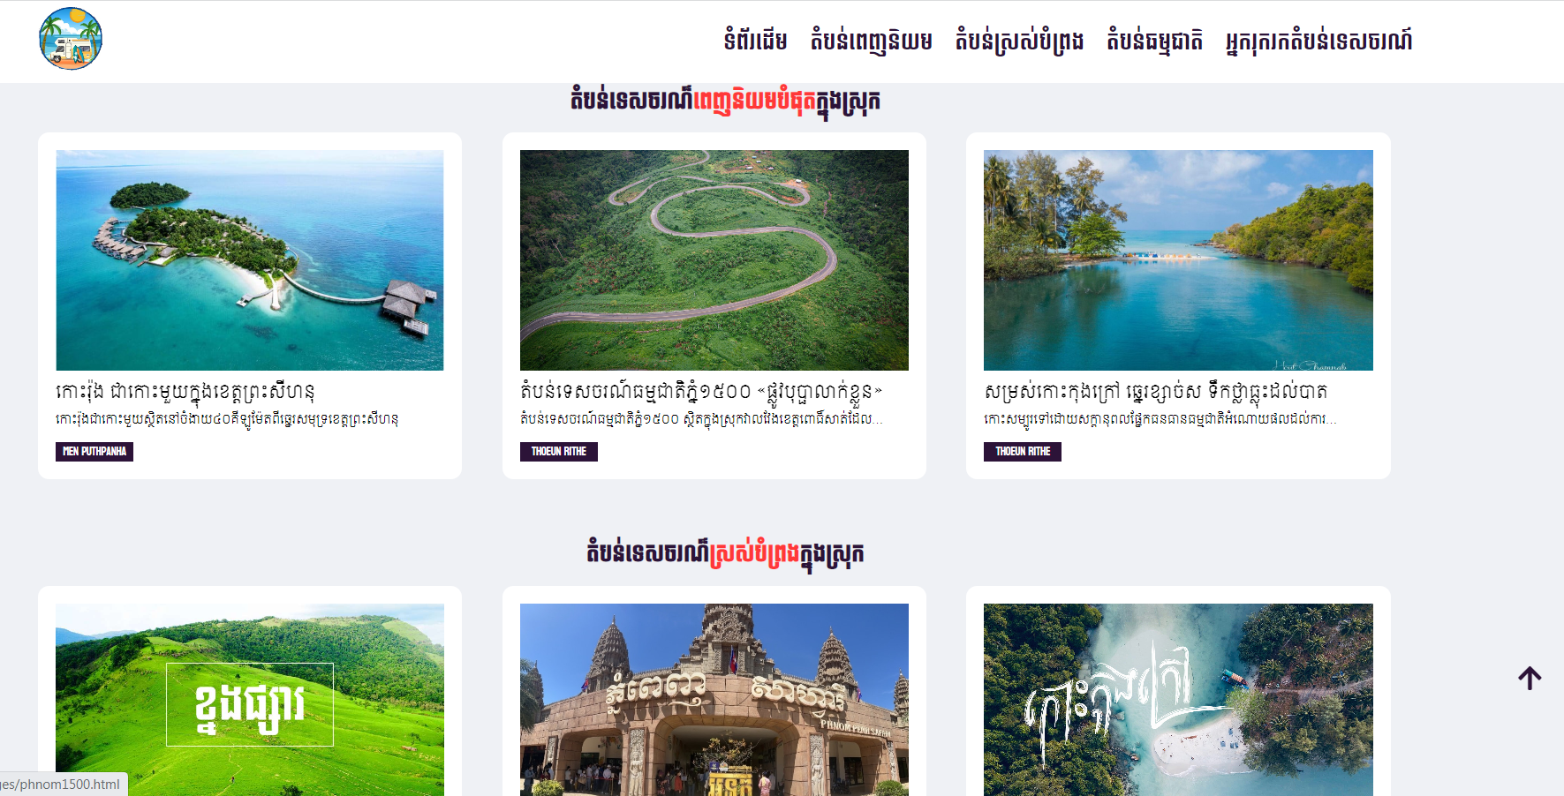
ចំណុចដែលមានក្នុង Website…

Slide 6
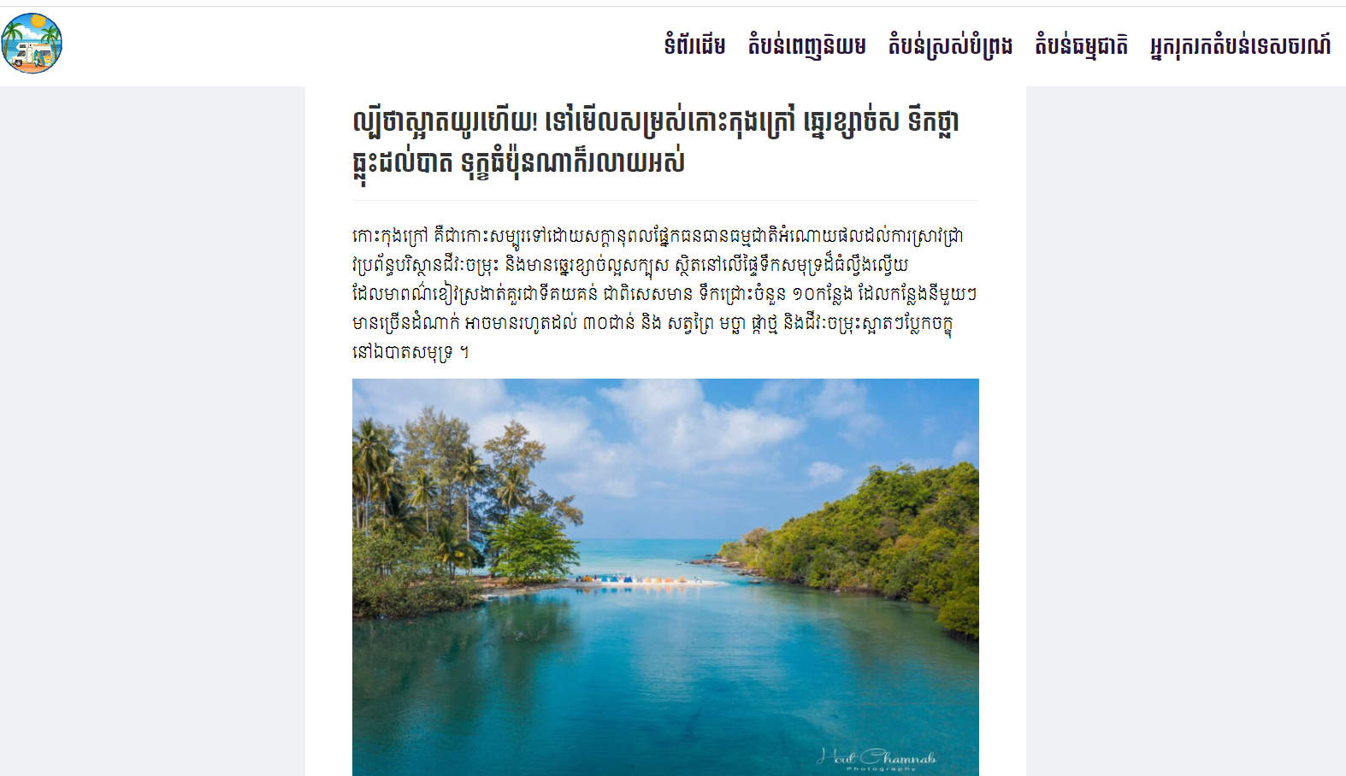
ចំណុចដែលមានក្នុង Website…

